Slide 1
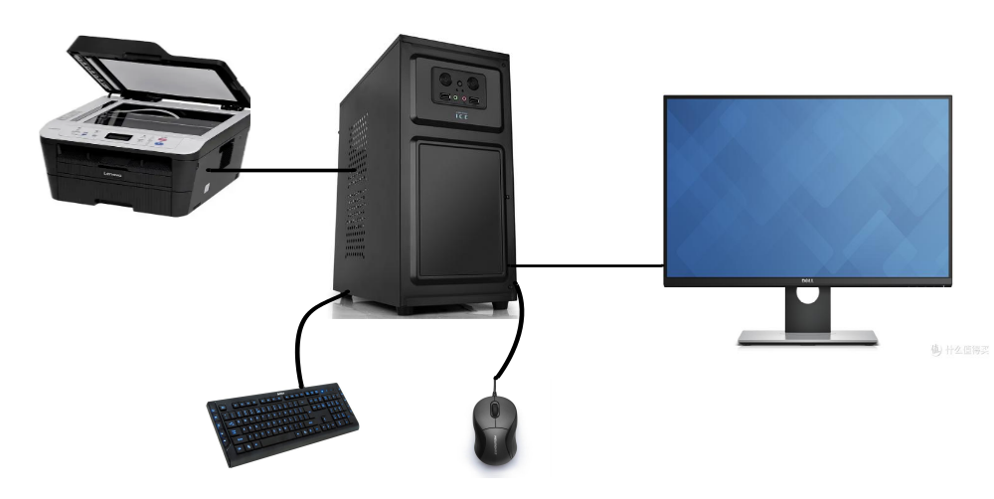
第2章 计算机图像处理及显示的基本原理
1. 计算机图形处理系统的基本结构

Slide 2
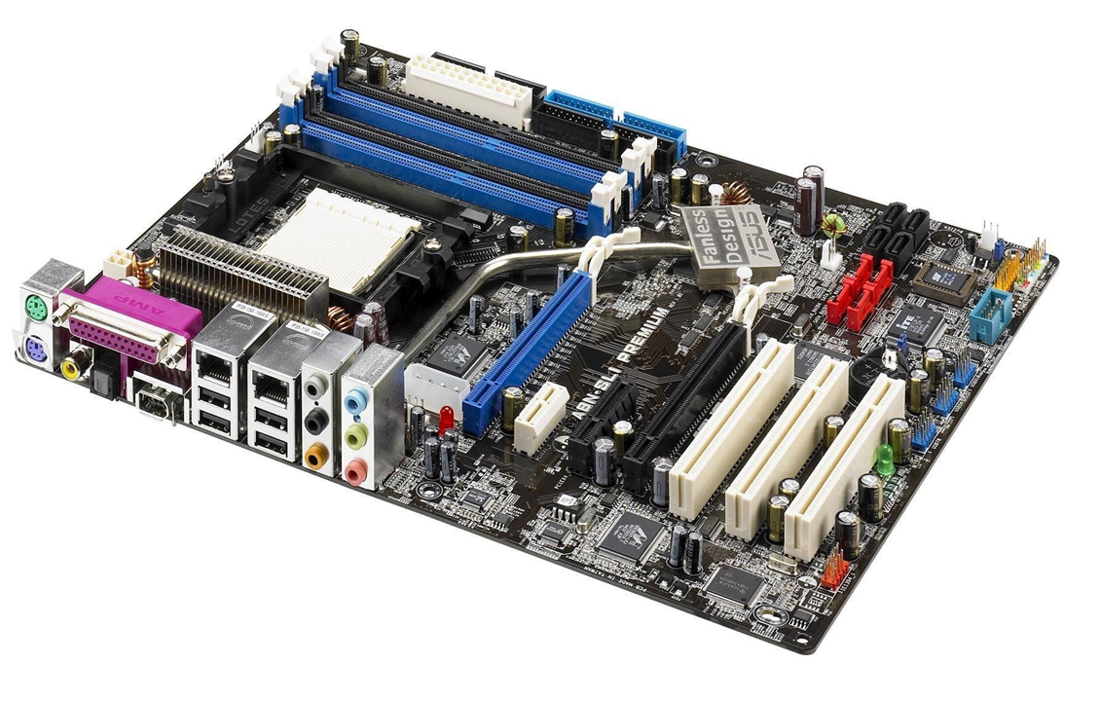
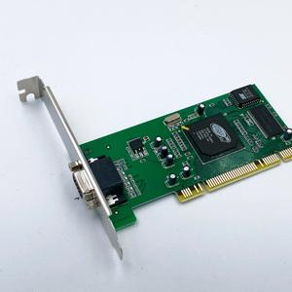
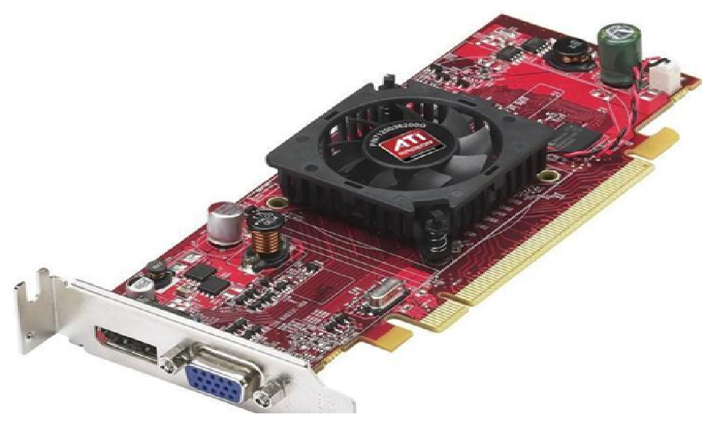
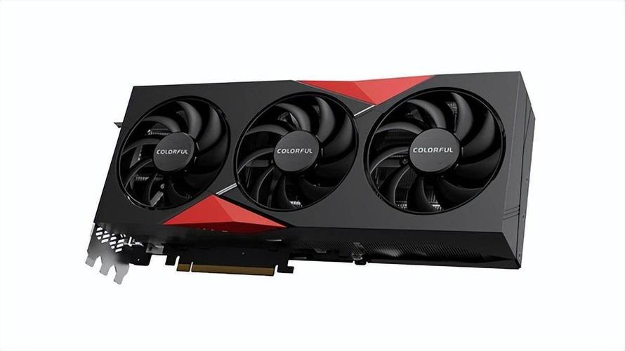

Slide 3
2.显卡工作流程
图像或者图形数据在CPU处理后，通过下面四个步骤到达显示器：
1、通过数据总线将要显示的图形或者图像数据送入GPU（图形处理器)。
2、GPU对送入的数据进行处理然后送入帧缓冲器（或称显存) 。
3、送入帧缓冲器中的数据将被送入视频控制器。视频控制器将根据接口的类型确定处理方式，除DVI接口外，一般会进行RAM DAC完成数模转换；
4、视频控制器的输出将送到显示屏。

Slide 4
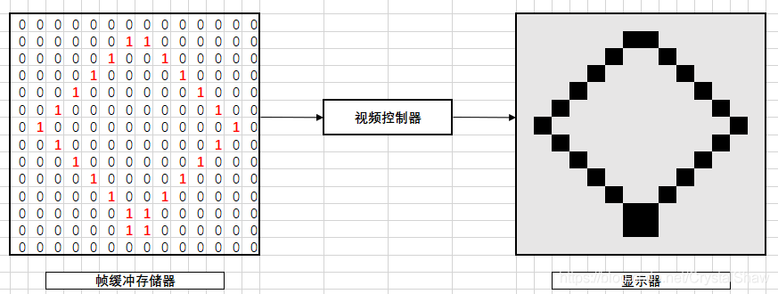
3. 显 存
显存用来存储屏幕上像素的颜色值，简称帧缓冲器，俗称显存。帧缓冲器中的单元数目与显示器上的像素数目相同，单元与像素一一对应，各单元的数值决定了其对应的像素的颜色。

Slide 5
4. GPU
GPU是专为执行复杂的数学和几何计算而设计的微处理器，能够将复杂的图形转换成显示器能够显示的图像。GPU可通过编程完成所需要的图形变换和计算。
GPU可以完成大量的并行计算。由很多的流处理单元（SM，streaming multiprocessor)构成，每一个流处理单元由多个核（计算单元），任务调度器，寄存器组，指令缓冲器，纹理缓冲区，纹理映射单元等构成。如下图所示。

Slide 6
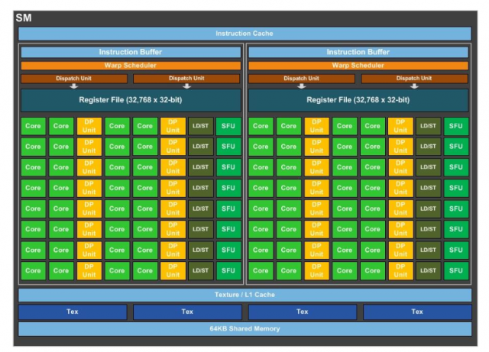
SM的结构

Slide 7
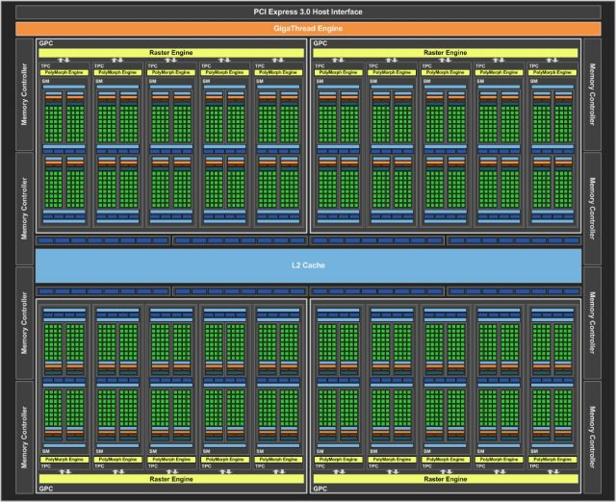
GPU广泛应用于图形渲染，视频编辑，机器学习等领域，具有很强的计算能力。

Slide 8
5.显卡分辨率
显卡分辨率是指显卡输出给显示器并能在显示器上描绘的像素点的数量。分辨率越大，所能显示的图像的像素点就越多，并且能显示更多的细节，当然也就越清晰。
显卡分辨率跟显存的大小以及视频控制器上RAM DAC的速率有关。如果显存足够大，则RAM DAC决定了分辨率的最大值。

Slide 9
6.显卡颜色深度
屏幕上每个像素包含三种颜色：R，G，B。像素的精细度由组成像素的颜色的位数和照射到像素的颜色的强度决定。一般而言，每种颜色用8bits来表示，如果为了显示透明度，往往还增加8bits来表示透明度，形成一个32bits的整数。

Slide 10
7.图形显示原理
早期的图形显示卡并没有GPU或者图形加速卡，需要显示的图形必须在CPU中通过实际的计算之后，再送入到显存中进行显示。
比如显示一条直线，直线的起点为（10，20），终点为（15，40），由于只直到起点的位置和终点的位置，因此需要计算从起点到终点中所有点的位置，并将这些点送入到显卡的显存中，然后才

Slide 11
能进行正常的显示。
显然在计算时，需要将这些点的位置坐标转换为屏幕坐标（物理坐标），也就是显示器的坐标。显示器的物理坐标一般左上角为（0，0），其坐标系为水平向右为X轴正向，垂直向下为Y轴正向，如右图所示。如果屏幕的分辨率为（1920，1080），则左上角的坐标为（0，0），右下角的坐标为（1919，1079） 。
由于我们通常采用世界坐标系，也就是左下角为（0，0），右上角为（1919，1079）。
(0,0)
(1920,1080)

Slide 12

因此，我们一般会在计算要绘制的直线的点的坐标时需要将其从世界坐标系转换为屏幕坐标系，并计算两点之间中间点的在屏幕坐标系下的位置坐标。
由于通过计算得到的中间点的位置可能并不正好在像素点所在的位置，因此往往需要寻找与计算值最近的像素点作为要显示的点，因此在屏幕分辨率不高的情况下，会显示的直线可能会出现锯齿现象，如右图所示。

Slide 13
其它图形的显示也需要在CPU完成相应的计算，并转换成屏幕坐标系下的像素位置，然后才能进行直接的显示，包括曲线和立体图形等。
在早期的Windows系统中，２D图形的显示主要通过Windows提供的API行数来实现这种计算，并通过GDI接口实现，并完成相应的显示。在计算机硬件未提供图形加速卡和GPU卡时，操作系统对３D图形的显示也主要通过软件来实现相关的图形计算。

Slide 14
在GPU显卡出现之后，Windows系统则通过Direct２D和Direct３D提供的图形接口，通过与GPU卡的通信及编程实现对图形的计算和显示。其原来由CPU进行的计算则转移到GPU中，由GPU计算出对应的像素位置，然后再进行显示。

Slide 15
8. COM接口
GPU是显卡中的微处理器，CPU则是计算机主板上的微处理器，二者之间通过总线进行数据信号和控制信号的传递。
对于CPU而言，其数据的存放要简单得多，所有的数据都是存放在内存中。而 GPU则不同，不同的数据其存放的位置也不相同。下面是GPU的内存结构。

Slide 16
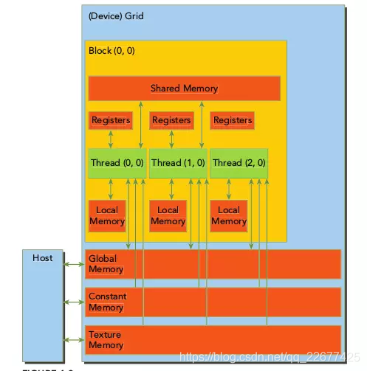
GPU的内存结构如右图所示。

Slide 17
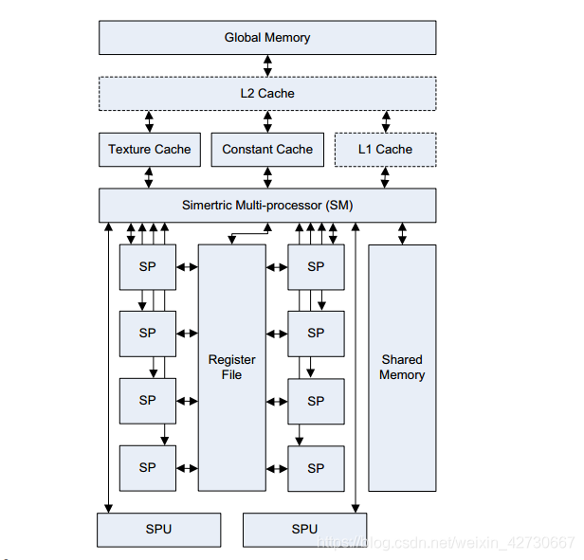
GPU的内存结构

Slide 18
其中:
SM：流处理器簇，为GPU的最小硬件调度单位，一次性可以调度多个SP。
SP：GPU 硬件内核执行单元，每个SP相当于一个CPU核。
Register File：寄存器文件，访问速度最快的存储单元，用来存储SP上运行的线程内部活跃的寄存器。
shared memory：共享内存，每个SM都有一个共享内存，在同一个SM内的共享内存，SP都可以访问到，而且共享内存是内核代码可以申请控制。

Slide 19
Texture Cache：纹理内存为全局内存的一个特殊视图，用来存储插值计算所需的数据，例如，显示2D或3D图像时需要的查找表。拥有基于硬件进行插值的特性。
Constant Cache：常量内存,用于存储只读的数据，所有的GPU卡均对其进行缓存，与纹理内存一样，常量内存也是全局内存建立的一个视图。
Global Memory：全局内存，所有kernel都可以访问到，速度最慢。
SPU：Special-Purpose Unit 专用单元，执行如高速的24位正弦函数/余弦函数/指数函数操作等类似的特殊硬件指令。

Slide 20
从上面的结构可以看出，GPU针对不同的资源存放的位置也不同。在绘制图形时，必须将不同的数据通过不同的接口传送到对应的存储位置，然后GPU才能从对应的存储位置中获得对应的数据并通过GPU着色器程序实现对相应数据的处理，并转换成屏幕像素显示出来。
OpenGL或者DirectX大量采用COM接口来实现CPU与GPU之间的交互。

Slide 21
9.如何描述一个3D图形
GPU在对CPU传递的数据进行处理时，必须知道这些数据代表什么含义。比如在绘制一个盒子时，我们需要知道构成盒子的纹理是什么，采用什么样的材质，盒子的大小以及位置，盒子如何运动等等。
首先需要了解如何来描述一个3D的图形。首先考虑如何来描述图形的外观，也就是其外表面。

Slide 22
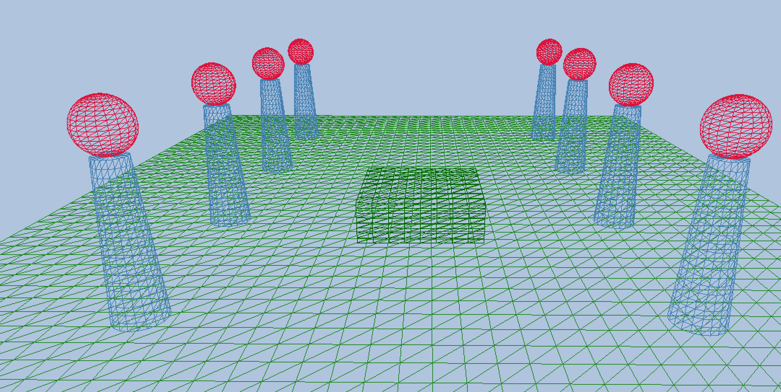
在计算机中，绘制一个3D图形其实主要是绘制该3D图形的外表面。外表面可以看成是由很多的三角形组成的图形。如下图所示。

Slide 23
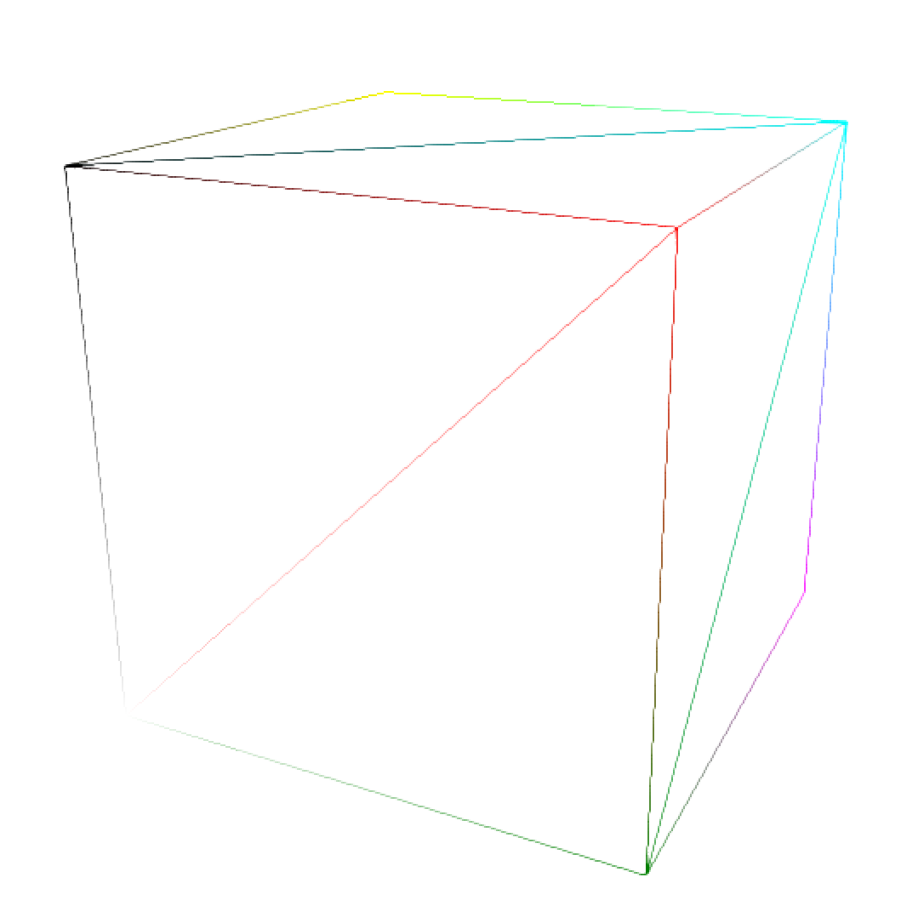
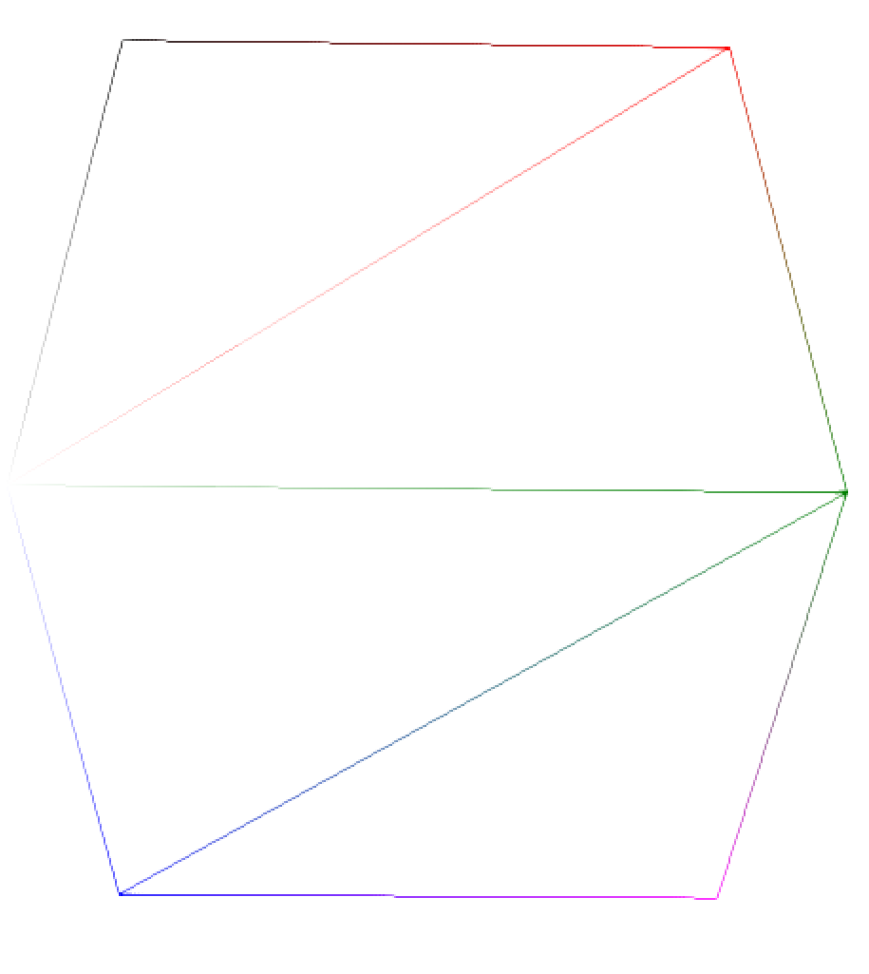
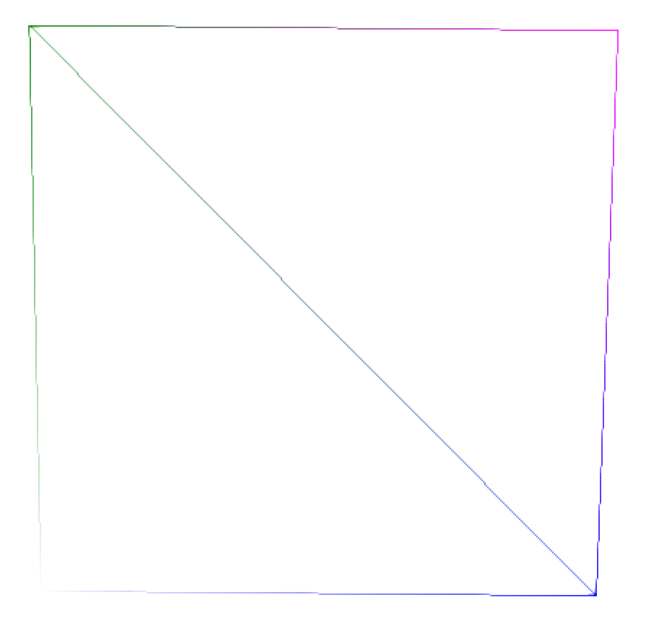
我们在绘制一个立方体时，需要绘制出该立方体的每一个面。立方体由六个面构成，每一个面是一个正方形，每一个正方形可以由两个三角形构成。如下图所示。

Slide 24
因此要描述一个立方体，可以描述出其每一个三角面。每一个三角面由三个顶点构成，在给出每一个顶点的空间位置坐标，并给出这些顶点如何构成三角形则可以描述出该立方体的每一个面。
比如上面的立方体，可以用下面的方式来描述：
（1）给出构成立方体的每个顶点的位置坐标，该立方体由8个顶点构成，其坐标分别为：
(-1.0f, -1.0f, -1.0f) ,(-1.0f, +1.0f, -1.0f),(+1.0f, +1.0f, -1.0f),(+1.0f, -1.0f, -1.0f),(-1.0f, -1.0f, +1.0f),(-1.0f, +1.0f, +1.0f),(+1.0f, +1.0f, +1.0f),(+1.0f, -1.0f, +1.0f)
上面的位置坐标可以看成是物体在世界坐标系下的位置坐标，但如

Slide 25
果希望移动物体，则该位置坐标就必须修改，这样做起来比较困难。因此在3D空间中，对于每一个物体一般设置一个坐标系，称为局部坐标系，物体上每个点的坐标只相对于局部坐标系而言。这个坐标在物体显示及运动时均不会改变。当将物体放到一个场景中时，该场景有一个世界坐标系，所有物体的位置均以其局部坐标系在世界坐标系中的位置来确定物体的位置，物体的朝向取决于其局部坐标系相对于世界坐标中的朝向。通过坐标变换便可以计算出每个点在世界坐标系中的位置。
（2）如果将这些顶点存放在一个数组中，则数组的序号可以作为

Slide 26
对应的索引，并根据该序号来确定构成每一个面的三角形的三个顶点。
考虑到每一个面有两个朝向，在正方体中，只有朝外的三角面我们才能看见，而朝里的三角面是看不见的。因此在DirectX中规定以左手定则根据顶点的排列顺序来确定三角面的朝向。如右图所示。以四指的方向表示顶点的排列顺序，大拇指所指的方向即为可见的面。也就是按顺时针排列时该面正向可见，以逆时针排列时该面背面可见。
V1
V2
V0
V3
上图中，如果三角面的三个顶点按照V0V1V2的顺序排列，则表示该三角面的正面可见，背面不可见。反之，如果按V0V2V1的顺序排列，则表示正面不可见，背面可见。

Slide 27
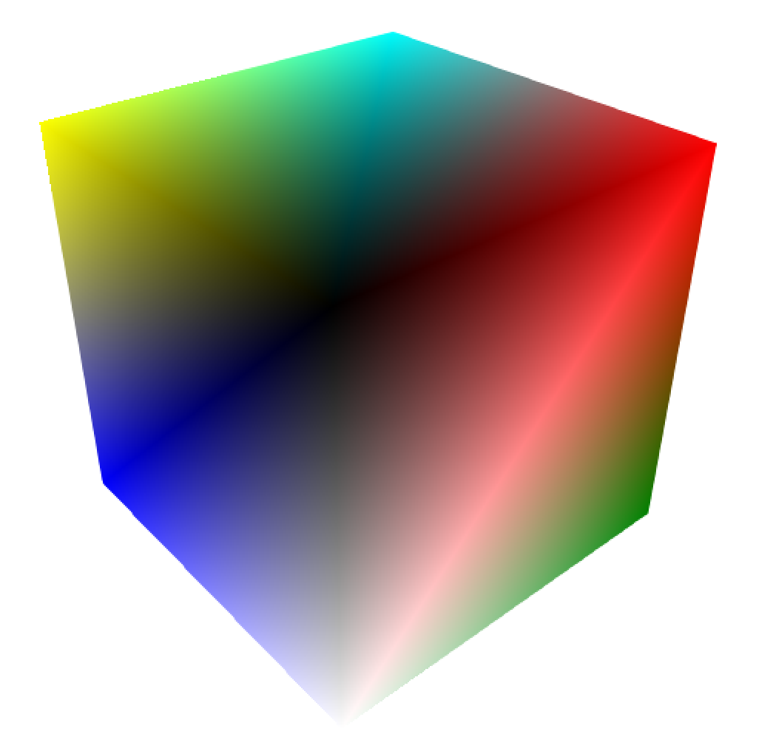

按照逆时针方向排列三角面的顶点索引得到的结果。白色的三角形表示该三角面不可见。
按照顺时针方向排列三角面的顶点索引得到的结果。

Slide 28
基于上述的约定，可以得到该正方体每一个面的顶点的索引，如下所示：
V5
(-1.0f, +1.0f, +1.0f)
V6
(+1.0f, +1.0f, +1.0f)
// 前面
0, 1, 2,
0, 2, 3,
// 背面
4, 6, 5,
4, 7, 6,
// 左面
4, 5, 1,
4, 1, 0,
V1
(-1.0f, +1.0f, -1.0f)
V2
1.0f, +1.0f, -1.0f)
// 上面
1, 5, 6,
1, 6, 2,
//右面
3, 2, 6,
3, 6, 7,
// 底面
4, 0, 3,
4, 3, 7
V4
(-1.0f, -1.0f, +1.0f)
V7
(+1.0f, -1.0f, +1.0f)
V0
(-1.0f, -1.0f, -1.0f)
V3
(+1.0f, -1.0f, -1.0f)
通过上面的三个顶点的索引可以得到一个三角形，通过12个三角形可以绘制出一个立方体。当然如何通过三个顶点得到一个三角面，如何绘制出三角面中所有的像素，如何判断哪些顶点应该显示（被遮挡）等均在GPU中完成。

Slide 29
根据上面的信息只能绘制出没有颜色的3D图形，如果需要绘制出物体的颜色，还必须给物体的每个顶点具体的颜色或者物体表面材质（纹理）等信息。
物体的位置和方向则由该物体所在的局部坐标系在世界坐标系中的位置和方向来确定。
在真实世界中，物体的颜色是由物体的材质和光照来决定的。在计算机中，有时候为了简化，可以将物体的某个顶点的颜色设置为固定值，也就是直接给予该顶点某种颜色，然后根据该顶点的颜色来绘制出对应的三角面上每个像素的颜色。这种情况下可以直接

Slide 30
在定义顶点的位置坐标时也定义顶点的颜色，并将他们一起传递给GPU，GPU将根据这些信息来绘制对应的某个三角面的颜色。
如果希望物体的颜色由物体的材质和光照来决定，也需要对材质和光照进行定义，同时为了展现比较真实的物体表面，还需要设置物体的表面纹理。这些内容将在以后再介绍
需要说明的是，虽然一个物体可以由多种不同的材质构成，但在DirectX中，每次绘制物体时只能绘制相同材质的实体，不同材质的实体不能同时绘制，需要分多次分别绘制。
除了上述信息之外，摄像机所在的位置，显示屏幕的大小等等

Slide 31
都对物体的显示有影响，因此这些信息也必须传递给GPU，以便GPU根据这些信息来确定绘制后的3D实体的位置和形状等。
思考：如何将这些信息传递给GPU以及分别传递到GPU什么地方？

Slide 32
10. GPU存储空间
CPU的数据传递给GPU之后，GPU将把它保存到到GPU的存储空间中。一般而言，不同的图形驱动软件对GPU存储空间的管理会有不同。Direct12版本将其分成上传堆、默认堆和回读堆，并用于存储不同类型的图形数据，同时通过不同的API对其进行操作。而OpenGL则屏蔽了对GPU堆的访问，直接通过相应的API实现对图形的操作。

Slide 33
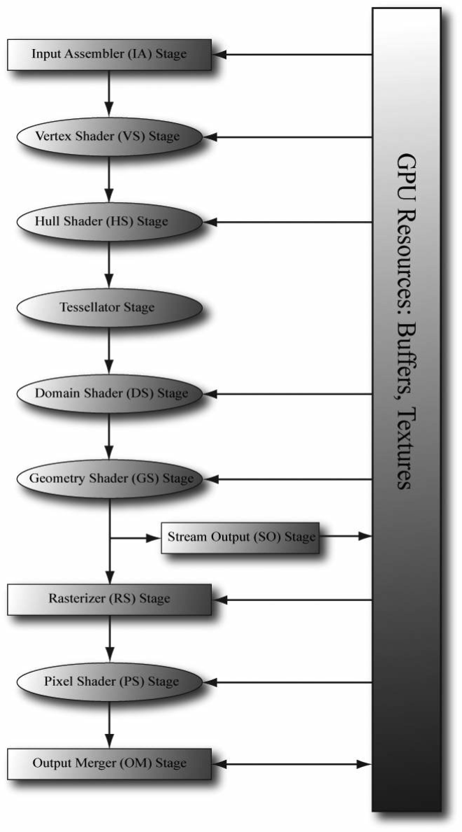
11. GPU如何处理输入的图形数据
渲染流水线的结构如右图所示。主要包括以下几个部分：
（1）输入装配阶段
（2）顶点着色阶段
（3）外壳着色阶段
（4）曲面细分阶段
（5）域着色阶段
（6）几何着色阶段
（7）光栅化阶段
（8）像素着色阶段

Slide 34
11.1 输入装配阶段
该阶段主要是从内存中读入相关的顶点和索引，从而生成几何图形的基本要素。
构成几何图形的基本要素可以是点，线以及三角面。输入装配阶段需要确定输入的数据的类型，装配形式，比如输入的是单个的点，还是线段还是三角形，以及如何通过这些点构成对应的线段和三角形等等信息。

Slide 35
11.2 顶点着色阶段 (THE VERTEX SHADER STAGE)
顶点着色器可以看成是一个顶点输入/输出的函数。所有需要绘制的顶点都要被输入到顶点着色器中，其功能类似于将输入顶点进行某种处理后再输出新的顶点，这种处理一般在GPU的顶点着色器中完成。其主要完成顶点转换，光照等各种形式的运算。
在图元装配完毕之后，其顶点就会被送入顶点着色器（Vetex Shader，简称VS）。顶点着色器是通过着色器程序实现顶点的渲染。在顶点着色器中，不但可以访问输入的顶点数据，也可能访问纹理数据和其他存在GPU堆中的数据（如变换矩阵与场景中的光照信息）。
顶点着色器的一个主要任务就是将顶点从局部坐标系转换到齐次裁剪坐

Slide 36
标系中。
（1） 局部坐标系和世界坐标系
对于3D物体而言，需要构建多个坐标系。一个是局部坐标系，也就是物体自身的坐标系，一般以物体的中心作为坐标原点，建立相应的三维坐标系。与物体有关的变换比如旋转，平移，放大等均在该坐标系中完成。
因此一般而言，从第三方软件中导入的模型其初始位置均与世界坐标系重合，需要设置其局部坐标系在世界坐标系中的位置才能区分出不同的实体。

Slide 37
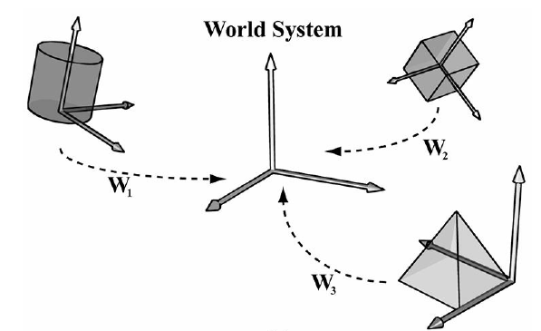
因此对于一个游戏场景而言，物体自身的坐标系是不够的，需要建立一个标准的坐标系，将所有的物体放在不同的位置，这个坐标系称为世界坐标系。物体需要从局部坐标系转换到世界坐标系，这种变换称之为世界变换。相应的转化矩阵称之为世界矩阵。
当所有的物体从局部坐标系转换到实际坐标系之后，他们都有相同的坐标原点及X，Y，Z轴。

Slide 38
如果希望能够比较方便的获得相应的世界矩阵，就必须在创建模型时将其坐标原点与世界坐标系的坐标原点对齐，其X，Y，Z轴的方向也应该与世界坐标系的X，Y，Z轴方向一致，这样当希望把物体从局部坐标系转换到世界坐标系中相应位置时就比较容易得到相应的转换矩阵。
（2）视图空间
视图空间是指物体在摄像机坐标系下的位置。在游戏中，所有的物体必须以玩家视角来展现。也就需要将所有物体从世界坐标系转换到

Slide 39
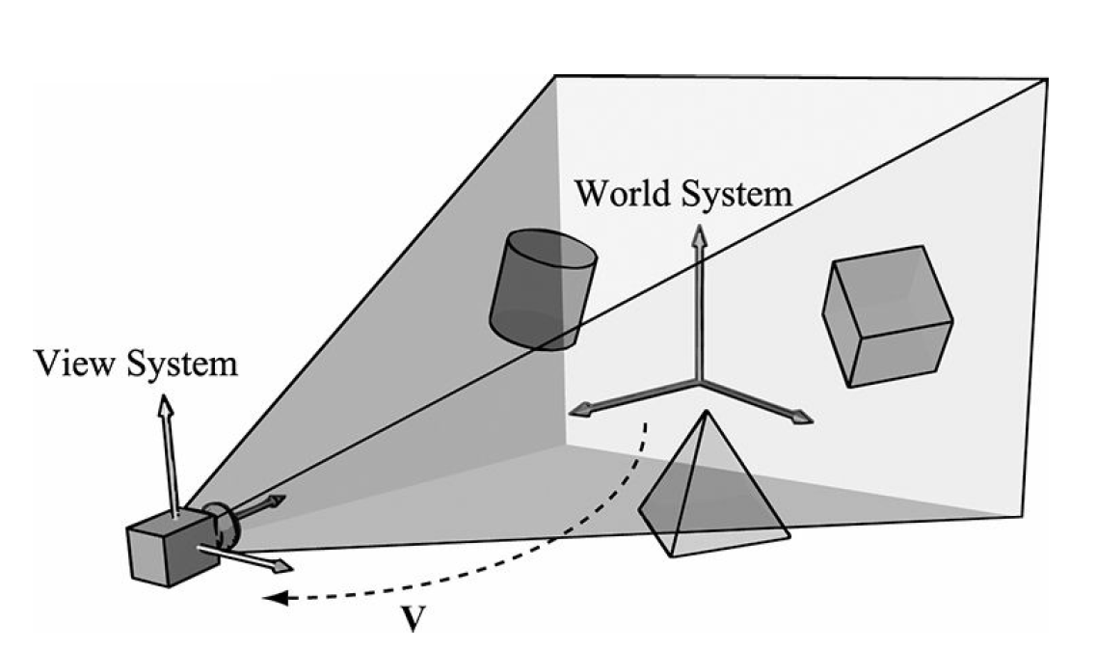
摄像机坐标系。
那么如何来定义摄像机坐标系呢？也就是定义一个视图空间呢？

Slide 40
摄像机坐标系是以摄像机所在的位置为坐标原点，也相当于人的眼睛所在的位置，摄像机镜头所指的方向为Z轴正向，也就是人的眼睛所观察的方向为Z轴正向，摄像机的右边方向为X轴正向，向上垂直于摄像机的方向为Y轴方向，也就是与Z-X面垂直的方向为Y轴方向，满足左手定则（伸出左手，四指所指方向为Z方向，然后旋转四指从Z到X，拇指所指方向为Y方向）。
将物体从世界坐标系转换到摄像机坐标系的过程称为视图变换，相应的转换矩阵称为视图矩阵。

Slide 41
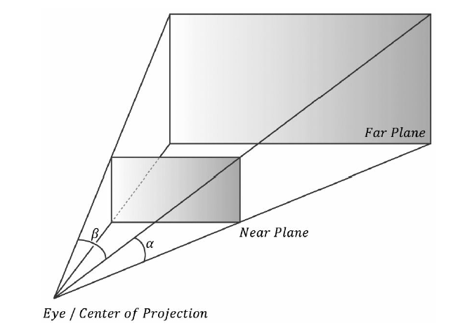
（3） 投影和齐次裁剪空间
对于摄像机而言，除了坐标转换之外，还涉及到摄像机所能看到的物体的范围。正如人类的眼睛一样，摄像机也只能看到某个区域类的物体，因此就需要将不能看到的物体从空间中删除。同时由于摄像机的镜头是一个凸透镜，因此会有近大远小的效果，为了使显示的物体具有良好的三维效果，必须进行相应的透视变换。
右图中，只有在近平面和远平面之间的物体才能显示出来，所有在其间的物体将投影到高度为2的平面上。

Slide 42
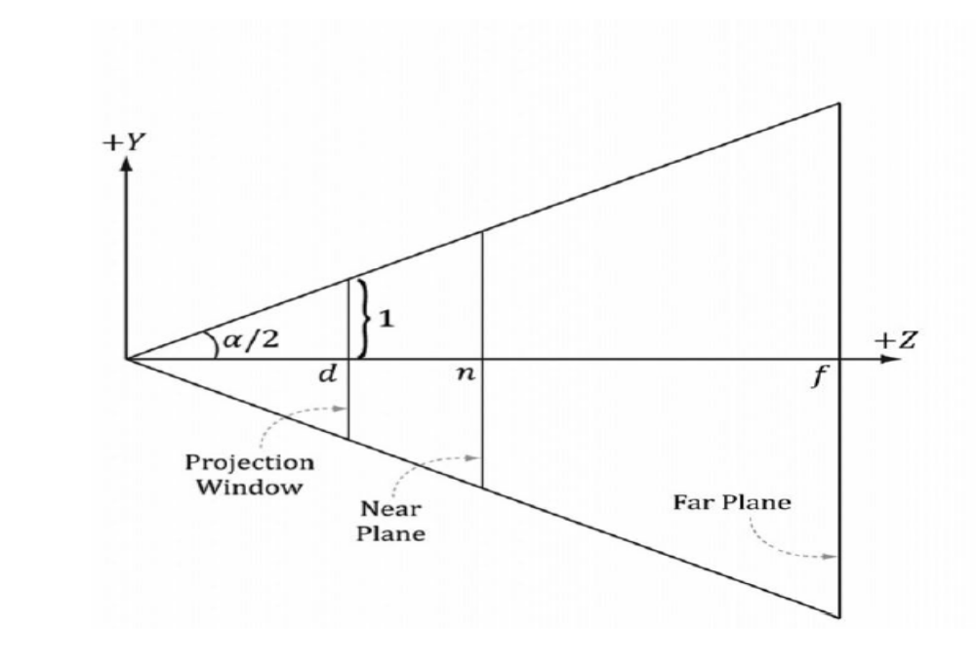
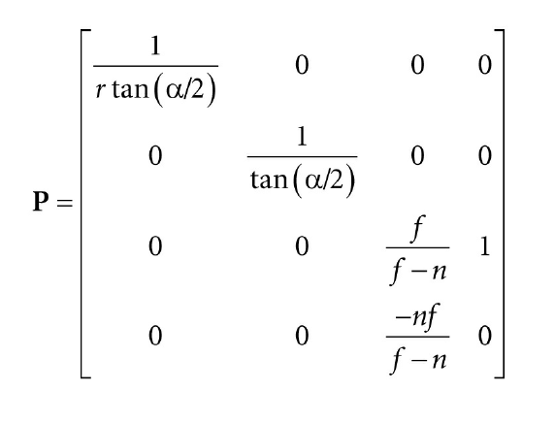
上面的投影图形可简化为右边上面的图形，其投影窗口的高度为2，其长度依赖远近平面的宽高比r,也就是2r, 其z值的大小为: 1/tan(a/2)。
通过一系列的矩阵运算，可以得到其对应的投影矩阵如右下图所示。

Slide 43
11.3 曲面细分阶段（The tessellation stage)
曲面细分就是将一个大的三角形分解成若干个小的三角形，这样使得显示的图形更加精细。此前需要在CPU中实现这样的操作，现在已可通过GPU来进行处理。
曲面细分有很多的好处，比如实施LOD，动画时采用较小三角面模型，而在着色时进行曲面细分精细化处理等。

Slide 44
11.4 几何着色阶段(THE GEOMETRY SHADER STAGE)
几何着色并不是必须的，几何着色的好处是可以由选择的对输入的点进行筛选，然后输出相应的构成几何图形的基本要素。同时几何着色可以输出一系列的点到内存空间中，以便后续进行绘制。几何着色阶段由几何着色器来完成。
11.5 裁剪(CLIPPING)
裁剪也就是将区域之外的物体去除掉，只显示区域之内的物体。该过程将通过计算相交情况以获得区域内的物体的形状。裁剪操作一般由GPU硬件来完成，具体的计算过程将在本课程内容中介绍。

Slide 45
11.6 光栅化阶段(THE RASTERIZATION STAGE)
光栅化是一种将几何图元变为二维图像的过程。该过程包含了两部分的工作。第一部分工作：决定窗口坐标中的哪些整型栅格区域被基本图元占用；第二部分工作：分配一个颜色值和一个深度值到各个区域以便进行消隐操作。光栅化的目的，是找出一个几何单元（比如线段或三角形）所覆盖的像素，该部分由硬件完成，也是本课程介绍的重点内容。
（1）图形像素化
在完成裁剪之后，投影后的图像将映射到设备坐标系中，并被送到后台缓冲区中，此时的图形坐标以像素的形式存在，但仍保留其Z坐标的大小，以便进行后续的消影处理。
（2）消隐

Slide 46

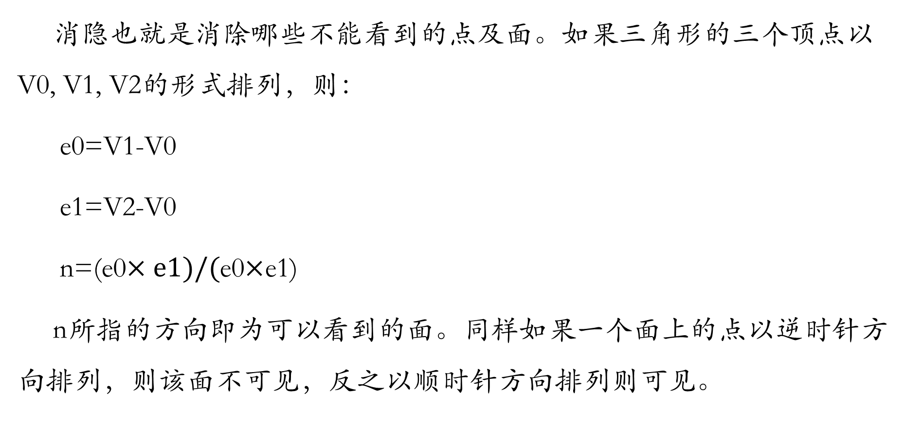
消隐也就是消除哪些不能看到的点及面。如果三角形的三个顶点以V0, V1, V2的形式排列，则：
e0=V1-V0
e1=V2-V0
n=(e0$×e1)/($e0$×$e1)
n所指的方向即为可以看到的面。同样如果一个面上的点以逆时针方向排列，则该面不可见，反之以顺时针方向排列则可见。
$$×$$

Slide 47
此外，顶点除了坐标之外，还有顶点的其他属性，比如颜色，纹理坐标，法向等，这些对于物体的绘制都是必须的，这些属性的插入也是在该阶段完成。
11.7 像素着色阶段(THE PIXEL SHADER STAGE)
像素着色需要通过编写相应的GPU程序来完成。由于在光栅化阶段确定了相应的点及属性，通过这些点及相应的属性可以在GPU中计算除相应像素的颜色，光照的影响，阴影等处理效果。
11.8 输出融合阶段(THE OUTPUT MERGER STAGE)

Slide 48
当所有图形通过像素着色生成相应的像素点之后，一些像素由于无法通过深度测试而被排除于后台缓冲区之外，而另一些像素则被送入到后台缓冲区中，并与此前已经写入到后台缓冲区中的像素进行相应的融合处理。这样的处理就在本阶段完成。

